Slide 1
OSI 7 Layer
백엔드 면접 대비 CS스터디
오류 지적 환영
20210813 박예진

Slide 2
OSI 7 Layer
7 | 응용계층 (application Layer)
6 | 표현계층 (Presentation Layer)
5 | 세션계층 (Session Layer)
4 | 전송계층 (Transport Layer)
3 | 네트워크계층 (Network Layer)
2 | 데이터 링크 계층 (Data Link Layer)
1 | 물리 계층 (Physical Layer)

Slide 3
OSI 7 Layer 왜 필요해?

Slide 4

Notes:
자동차가 고장이 났다고 생각해보자.
그러면 어디가 고장났는지 확인해서 그부분의 부품만 교체하면 된다.

Slide 5
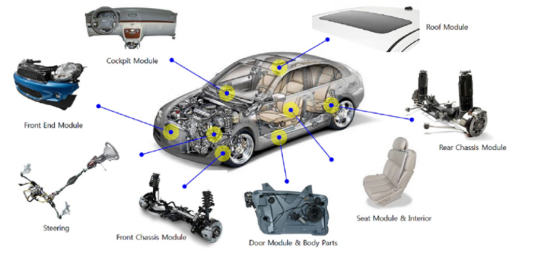
Notes:
이런일이 가능한 이유는 이미 각각 부품이 하는일이 명확하게 정해져 있기 때문이다.
하지만 해당 부품이 다른 기능에 관여한다면 어떨까?
그럼 그 다른 부품까지 전부 갈아야 하는거다.
그리고 고치는 사람 입장에서도 굉장히 힘든 일이 될꺼다. 각각 다 어떤 기능인지 알아야 하니까!

Slide 6


어디가 고장 났을까?
Notes:
만약 인터넷이 안된다고 하자. 만약 규격화되어있지 않다면 우리는 정말 모든 회선과 부품을 바꿔야 할 수 도있다.
초기 네트워크 장치는 실제로 중구난방이었다. 회사 장비마다 호환되지않고 맡은 역할이 제각각이었다.
이에 국제표준화기구(ISO)가 1984년에 발표했다.
이러한 데이터 흐름을 파악하기 쉽게 규격화 해놨고,
모든 계층은 독립이므로
유지관리가 수월하다.

Slide 7
데이터의 흐름?

Slide 8
데이터를 주고 받자!

Slide 9
데이터를 주고 받자!

Slide 10
데이터를 주고 받자!
Notes:
이렇게 연결하면 전선값이 너무 많이 들고
컴퓨터에 전선을 연결할 곳이 너무 많이 필요하다.

Slide 11
데이터를 주고 받자!
Notes:
이렇게 하면 모두가 정보를 볼 수 있다.

Slide 12
데이터를 주고 받자!
Notes:
이것도 여러대 모두 다 읽을 수 있다.
그래서 원래 더미허브를 스위치로 바꾸었다.
해저케이블

Slide 13
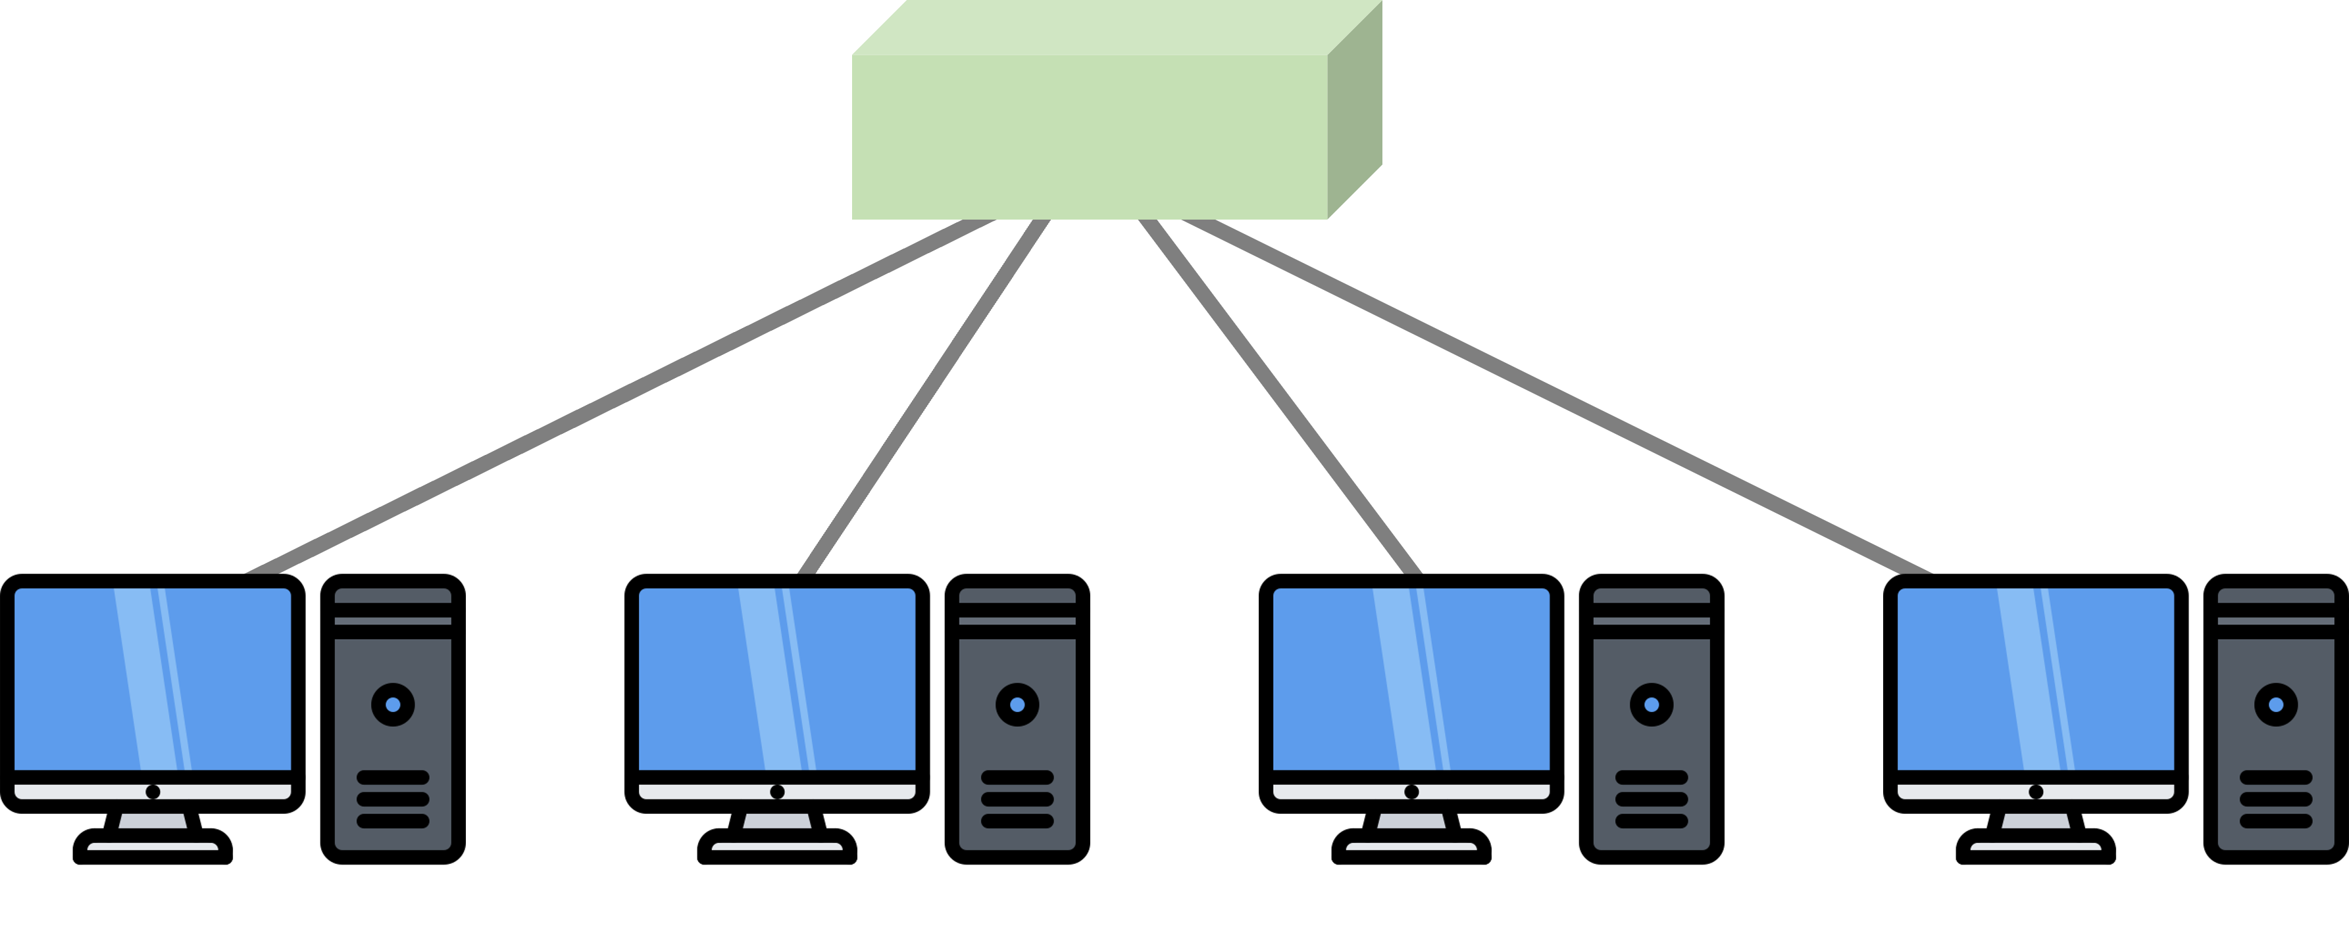
데이터를 주고 받자!
Notes:
스위치 스위치를 연결하는걸 라우터

Slide 14
OSI 7 Layer 구분해보자!

Slide 15

Physical Layer
0111010101110101010010
0111010101110101010010
Notes:
전선으로 간당.
디지털신호 -> 아날로그신호 -> 다시 디지털
인코더와 디코더로 변환
PHY칩에 구현되어있다.
1계층은 모두 하드웨어적으로 구현

Slide 16
0111010101110101010010
0111010101110101010010
1계층 Encoding
1계층 Decoding
Notes:
전선으로 간당.
디지털신호 -> 아날로그신호 -> 다시 디지털
인코더와 디코더로 변환
PHY칩에 구현되어있다.
1계층은 모두 하드웨어적으로 구현

Slide 17
Data Link Layer
0101
0101
Notes:
송신자는 데이터의 앞뒤에 특정한 비트열을 붙여서 보낸다.(Framing)
2계층 인코더와 2계층 디코더로 붙임
이거는 랜카드에 구현되어있음, 하드웨어적으로 구현

Slide 18
Data Link Layer
Header
trailer
1111
1111
0101
1111
Frame
Notes:
송신자는 데이터의 앞뒤에 특정한 비트열을 붙여서 보낸다.(Framing)
앞에있는 비트열인 헤더는 목적지의 하드웨어 주소를 나타내고
Tailer는 오류 검출을 한다.
이거는 랜카드에 구현되어있음, 하드웨어적으로 구현

Slide 19
0101
0101
2계층 Encoding
2계층 Decoding
1111 0101 1111
1111 0101 1111
1계층 Encoding
1계층 Decoding
Notes:
송신자는 데이터의 앞뒤에 특정한 비트열을 붙여서 보낸다.(Framing)
2계층 인코더와 2계층 디코더로 붙임
이거는 랜카드에 구현되어있음, 하드웨어적으로 구현

Slide 20
Network Layer
Notes:
데이터 앞에 주소를 붙여 보낸다(IP주소)
그럼 상대의 IP주소는 어떻게 아나(DNS)
IP주소와 데이터 -> 패킷
라우팅?
그래서 수많은 네트워크속에서 IP주소를 통해 다음 라우터에게 데이터를 포워딩해주는것
그럼 IP주소를 결합해주는 3계층 encoder와 decoder가 존재
운영체제 커널에 소프트웨어적으로 구현되어있음

Slide 21
Network Layer
IP Address
127.0.0.1
0101
Packet

Slide 22
0101
0101
3계층 Encoding
3계층 Decoding
(127.0.0.1 0101)
2계층 Encoding
2계층 Decoding
1111 (127.0.0.1 0101) 0000
1계층 Encoding
1계층 Decoding
Notes:
데이터 앞에 주소를 붙여 보낸다(IP주소)
그럼 상대의 IP주소는 어떻게 아나(DNS)
IP주소와 데이터 -> 패킷
라우팅?
그래서 수많은 네트워크속에서 IP주소를 통해 다음 라우터에게 데이터를 포워딩해주는것
그럼 IP주소를 결합해주는 3계층 encoder와 decoder가 존재
운영체제 커널에 소프트웨어적으로 구현되어있음

Slide 23


Transport Layer
8081
8080
Notes:
그럼 앞에서 받은 데이터 어느 프로세스에 줘야하나..
포트번호가 있어야함.
프로세스들이 가지고 있는 겹지치 않게 가지는 포트번호
운영체제의 커널에 구현
이제 여기서부터는 데이터의 전달은 끝났다.
송신하는 컴터와 프로세스, 수신하는 컴터와 프로세스는 특정되었다는 뜻이다.
여기서부터는 그 두 컴퓨터의 프로세스간 통신하는 것이다.

Slide 24
Transport Layer
포트번호
8080
0101
TCP – Segment
UDP - Datagram
Notes:
송신자는 데이터의 앞뒤에 특정한 비트열을 붙여서 보낸다.(Framing)
2계층 인코더와 2계층 디코더로 붙임
이거는 랜카드에 구현되어있음, 하드웨어적으로 구현

Slide 25
0101
0101
4계층 Encoding
4계층 Decoding
8080 0101
3계층 Encoding
3계층 Decoding
127.0.0.1 8080 0101
2계층 Encoding
2계층 Decoding
1111 127.0.0.1 8080 0101 1111
1계층 Encoding
1계층 Decoding
Notes:
그럼 앞에서 받은 데이터 어느 프로세스에 줘야하나..
포트번호가 있어야함.
프로세스들이 가지고 있는 겹지치 않게 가지는 포트번호
운영체제의 커널에 구현
이제 여기서부터는 데이터의 전달은 끝났따.
송신하는 컴터와 프로세스, 수신하는 컴터와 프로세스는 특정되었다는 뜻이다.
여기서부터는 그 두 컴퓨터의 프로세스간 통신하는 것이다.

Slide 26


Session Layer
Notes:
세션레이어는 네트워크상 양쪽 연결을 관리하고 연결을 지속시켜줌
세션을 만들고 유지하며, 세션 종료, 전송 중단시 복구 기능
서로간의 암구호 같은게 있는게 있어서 암구호가 맞다면 통과시켜주고
아니면 안들여보내주는 역할 같은걸 하는곳

Slide 27
0101
0101
5계층 Encoding
4계층 Decoding
key 0101
key 0101
4계층 Encoding
4계층 Decoding
3계층 Encoding
3계층 Decoding
2계층 Encoding
2계층 Decoding
1계층 Encoding
1계층 Decoding

Slide 28
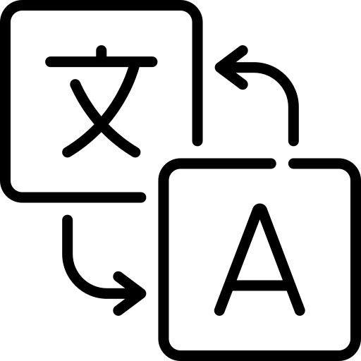
Presentation Layer
Notes:
데이터의 인코딩과 디코딩
데이터 부호화
데이터 압축

Slide 29
0101
0101
6계층 Encoding
6계층 Decoding
ASCII 0101
ASCII 0101
5계층 Encoding
5계층 Decoding
4계층 Encoding
4계층 Decoding
3계층 Encoding
3계층 Decoding
2계층 Encoding
2계층 Decoding
1계층 Encoding
1계층 Decoding

Slide 30

Presentation Layer
Notes:
사용자 또는 어플리케이션이 네트워크에 접근 할 수 있도록 해준다.
사용자를 위한 인터페이스를 지원하며 우리가 사용하는 응용 서비스나 프로세스가 바로 이 계층에서 동작한다고 합니다.

Slide 31
0101
0101
7계층 Encoding
7계층 Decoding
0101
0101
6계층 Encoding
6계층 Decoding
5계층 Encoding
5계층 Decoding
4계층 Encoding
4계층 Decoding
3계층 Encoding
3계층 Decoding
2계층 Encoding
2계층 Decoding
1계층 Encoding
1계층 Decoding

Slide 32
OSI 7 Layer
7 | 응용계층 (application Layer)
6 | 표현계층 (Presentation Layer)
5 | 세션계층 (Session Layer)
4 | 전송계층 (Transport Layer)
3 | 네트워크계층 (Network Layer)
2 | 데이터 링크 계층 (Data Link Layer)
1 | 물리 계층 (Physical Layer)
Encapsulation
Decapsulation

Slide 33
세 줄 요약 1. 옛날에 네트워크 장비를 제각각 만드니까 ISO가 만든 네트워크 가이드 라인 같은거다. 2. 각각 층은 독립적이며 자신의 역할에 맞는 인코딩과 디코딩 을 진행한다. 3. 이제 안쓴다.
Notes:
https://www.youtube.com/watch?v=dK5cRUCTDqE
https://www.youtube.com/watch?v=1pfTxp25MA8
https://jhnyang.tistory.com/373
https://jhnyang.tistory.com/403?category=947031
https://jhnyang.tistory.com/194
https://hahahoho5915.tistory.com/12

